Slide 1
Урок в 5 классе тема
«Умножение десятичных дробей»

Slide 2
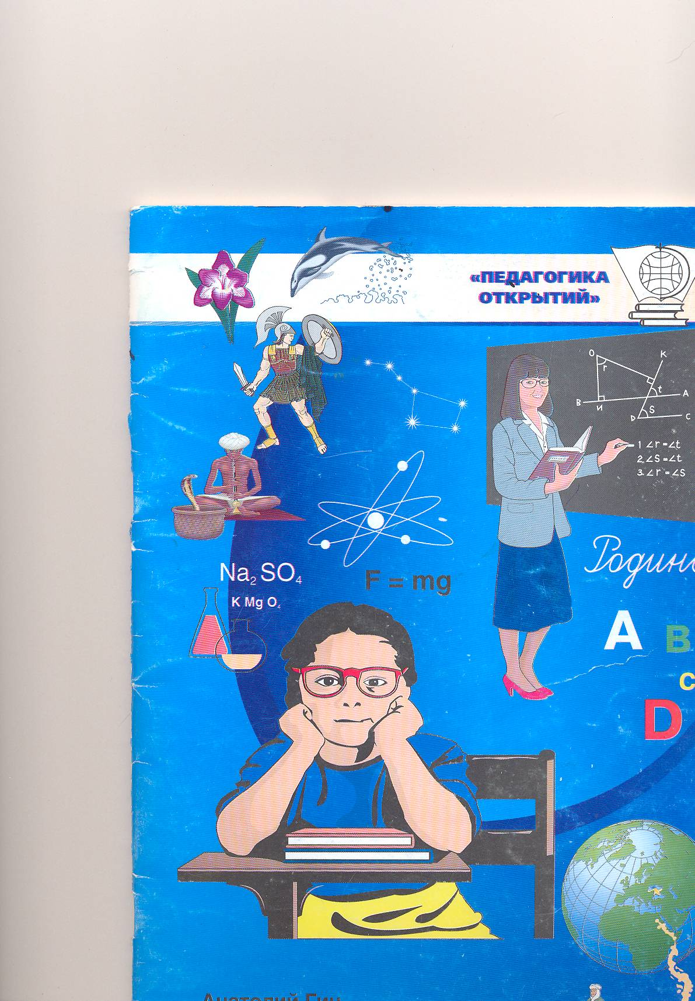
«В истории черпаем мы мудрость, в поэзии – остроумие, в математике – проницательность»
Ф.Бэкон

Slide 3
Цели урока
повторить правило умножения десятичной дроби на натуральное число
вывести правило умножения десятичной дроби на десятичную дробь
закрепить материал с помощью решения различных упражнений
расширять кругозор учащихся

Slide 4
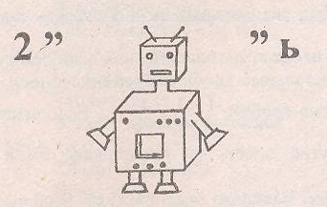
Реши ребус
д
Р
ь
о
в
б
а
о
т

Slide 5

Умножение десятичных дробей
План урока:
I Организационный этап
II Проверочный этап
1. Правило умножения десятичных дробей
2. Отгадка рядом
3. Лови ошибку
4. Учебный мозговой штурм
5. Реши задачу
6. Ты мне, я тебе
III Рефлексивный этап
В гостях у Буратино
IV Основной этап
1. Демонстрация профессионального уровня
2. Реши тест
V Информационный этап
1. Домашнее задание
VI Итоговый этап
1. Подведение итогов урока

Slide 6
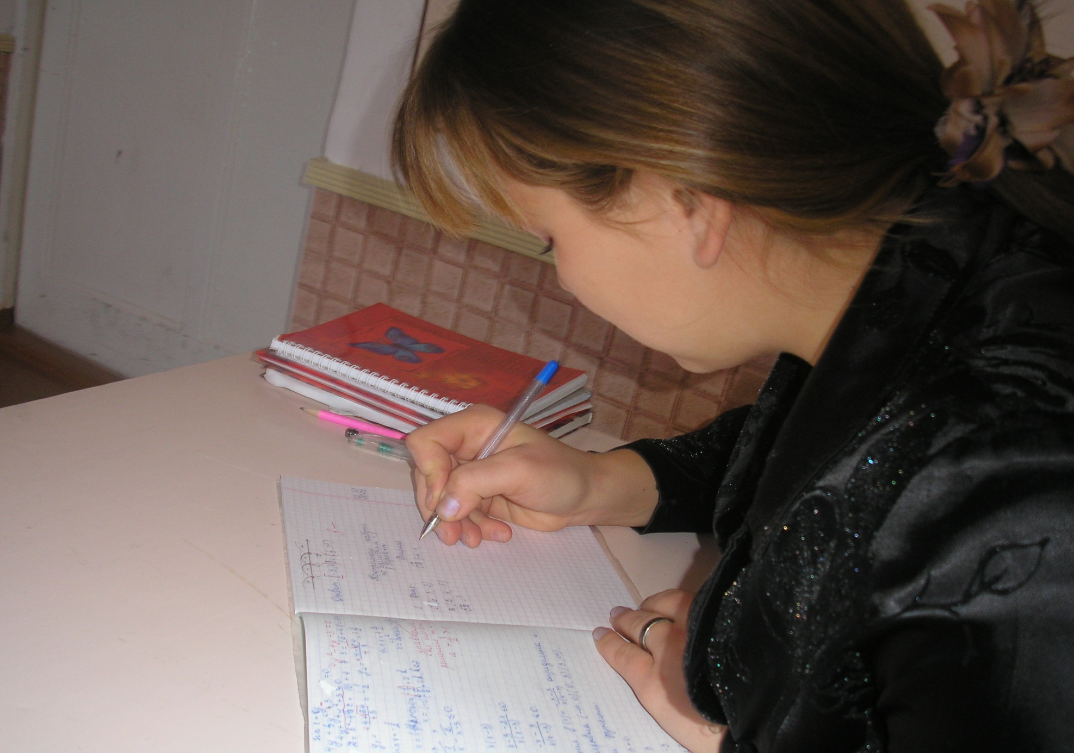
Две десятичные дроби перемножаются как натуральные числа, не обращая внимание на запятые.
В произведении отделяют запятой справа столько цифр, сколько их содержится после запятой в обоих множителях вместе.
Правило

Slide 7
Умножение десятичной дроби на натуральное число
Умножение десятичной дроби на десятичную дробь
1
8
3
1
2
1
3
,
,
х
х
1
2
2
4
,
3
6
6
4
8
5
2
+
+
1
8
3
2
4
2
6
2
9
1
1
2
2
1
9
6
,
,

Slide 8

Вычислите устно
1,8
0,045
3,6
0,08
4,0
0,99
0,0010
6,0
0,0088
7,5
0,105
9,0
0,0082
6,0
0,00060

Slide 9
Вычислите удобным способом
680
0,3
0,11
1,3

Slide 10

Известно что
Чему равно:
2,997
2,997
0,2997
29,97

Slide 11



Ты мне, я тебе
Во сколько раз
а) число 2,75 больше числа 0,0275
б) число 0,305 больше 0.00305
в) число 0,63 меньше 63
г) число 0,0325 меньше 325

Slide 12
Поставьте в ответе запятую
314,2 1
X 8
2 5 1 3 6 8
0,2 7 4
X 3
8 2 2
5, 1 4
X 2,5
2 5 7 0
+ 1 0 2 8
1 2 8 5 0
,
0
,
,
1, 0 2
X 0,0 9
9 1 8
0, 0 3 4
X 0,0 5
1 7 0
0
0
,
0
0
0
,

Slide 13
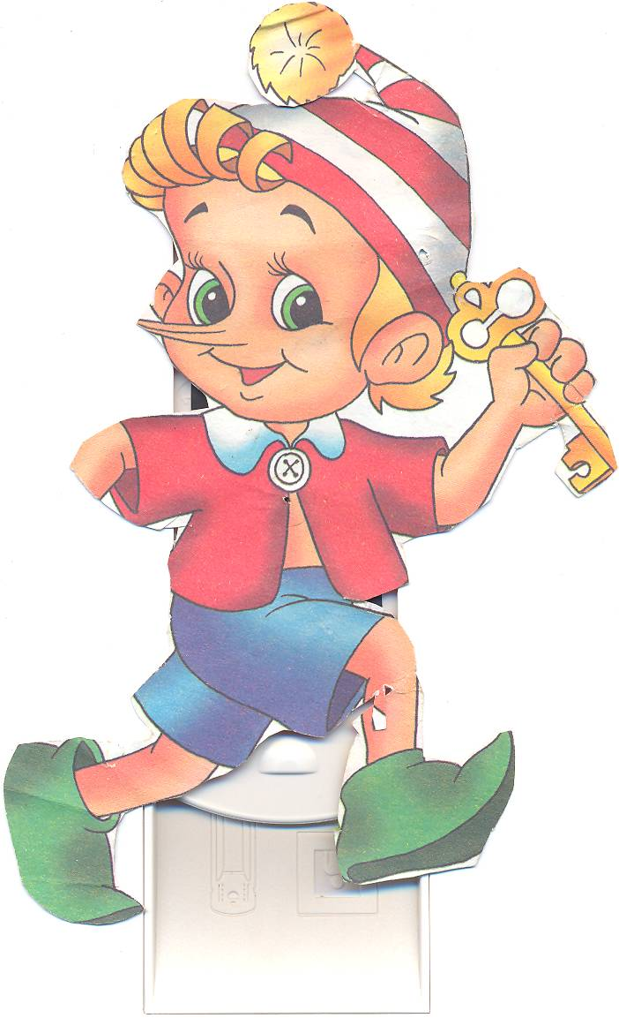


Минута отдыха
3
4
6
8
2
0
9
1
5
7

Slide 14
Выполните умножение
2,7
Х 1,9
9,1 4
х 0,15
0,81
Х 4
0,5 4
х 3,2
0,005
Х 1,1
0,8 1
Х 4 0
0,576
Х 1,8
5,13
1,371
3,24
1,728
0,0055
32,40
1,0368

Slide 15





Незнайка отправился на цветочную поляну. Помогите ему собрать целебные цветы. Если произведение дробей на лепестках совпадает с с дробью на листке, то цветок целебный

Slide 16
2,5
4,3
0,4
43
ядовитый

Slide 17
18,3
0,2
0,5
1,83
целебный

Slide 18
0,3
100
0,01
6,2
1,86
целебный

Slide 19
0,001
0,5
7,5
1000
37,5
ядовитый

Slide 20
0,5
3,2
2
4
0,5
6,4
целебный

Slide 21






Slide 22

1.Решите уравнение х:0,6=21,1
2.Вычислите
57,48* 0,9093 + 42,52*0,909=
3.Вычислите
6,48 2,2-6,47 2,2=
4.Найдите значение выражения
0,3752х+0,7248х-0,27, если х=5,7
5.Вычислите
0,4 +(1,32+3,48)-0,06=
С
Х =12,66
90,93
О
0,022
В
К
6
А
4,9
6 | 90,93 | 12,66 | 4,9 | 0,022
К | О | С | А | В
0,22 | 5,8
Ч | И

Slide 23
Ответ в позволит вам узнать размах
её крыльев.
0,5= 2,2= см
0,2= 0,25=
0,1 0,125 40 0,012=
15
33
0,6
0,3
●
●
75
0,75
15
●
0,3
●
●
0,6
●
●

Slide 24

До земляничной поляны Незнайка плыл 0,5 часа на пароходике по течению реки. Скорость пароходика 31,4 км/ч , скорость течения реки 2,3 км/ч. На каком расстоянии от дома Незнайки находится поляна?

Slide 25

t =0,5 ч
V течения = 2,3км/ч
V катера = 31,4 км/ч
S-?км
Решение.
V по течению = V катера + V течения
V по течению =31,4+2,3=33,7(км/ч)
S=Vt
S= 33,7 0,5 =16,85(км)
Ответ: клубничная поляна находится от дома Незнайки на расстоянии 16,85 км.

Slide 26

1) 2,7*0,3
А В Г Д
81 8,1 0,81 0,081
2) 1,83*2,3
Л Е О И
42,09 4,209 4209 4,2091
3) 14,25*6,04
М Я О П
86,07 9,1200 86,0710 8607,00
4) 1,2 *520
Д Ф Ц М
621,40 62,4 6240 624
5) О,О155.* 1200
Ж А З В
186000 18,6 1860 186
Тест
Гемма

Slide 27

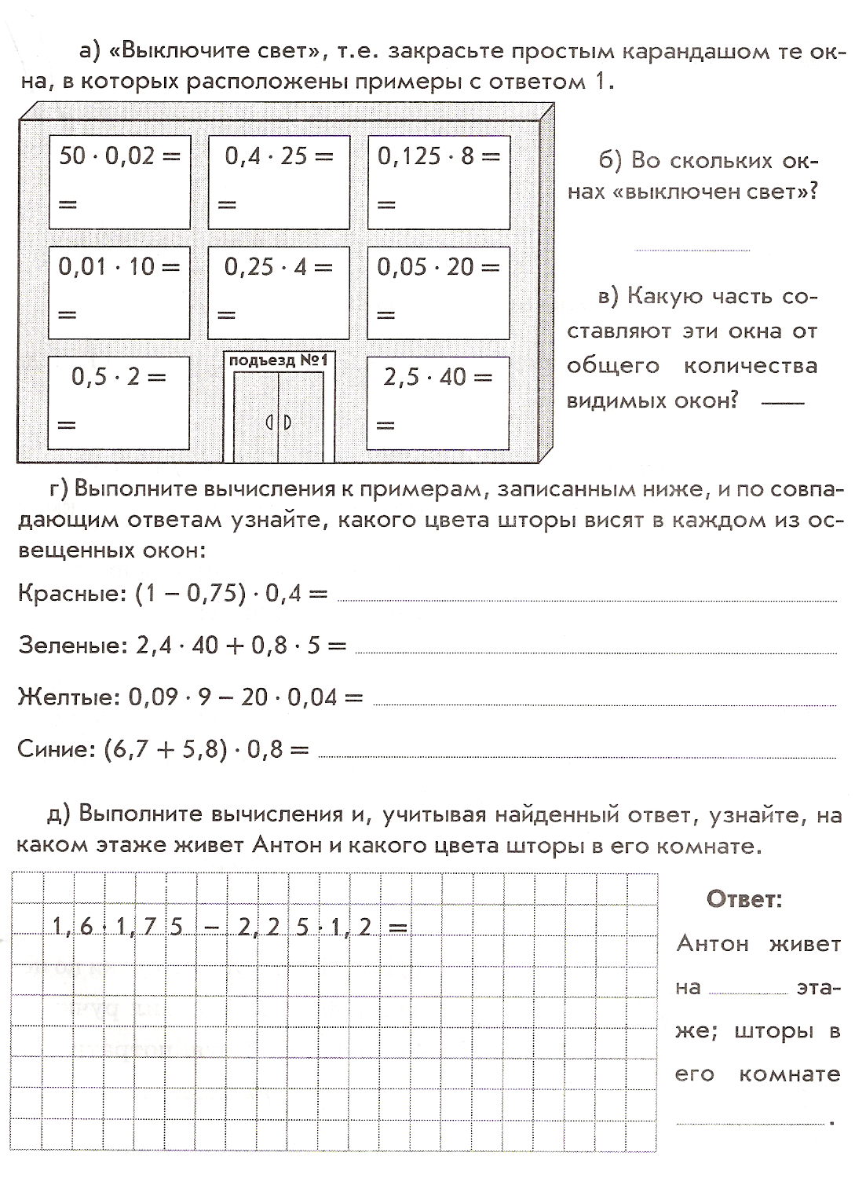
Д
О
М
А
Ш
Н
Е
Е
З
А
Д
А
Н
И
Е
Notes:
54321

Slide 28

Спасибо за работу

